Slide 1
Presenta…
¡Vamos por el Pueblo!
Let’s go to the Town!

Slide 2
La tienda
La bolsa

Slide 3
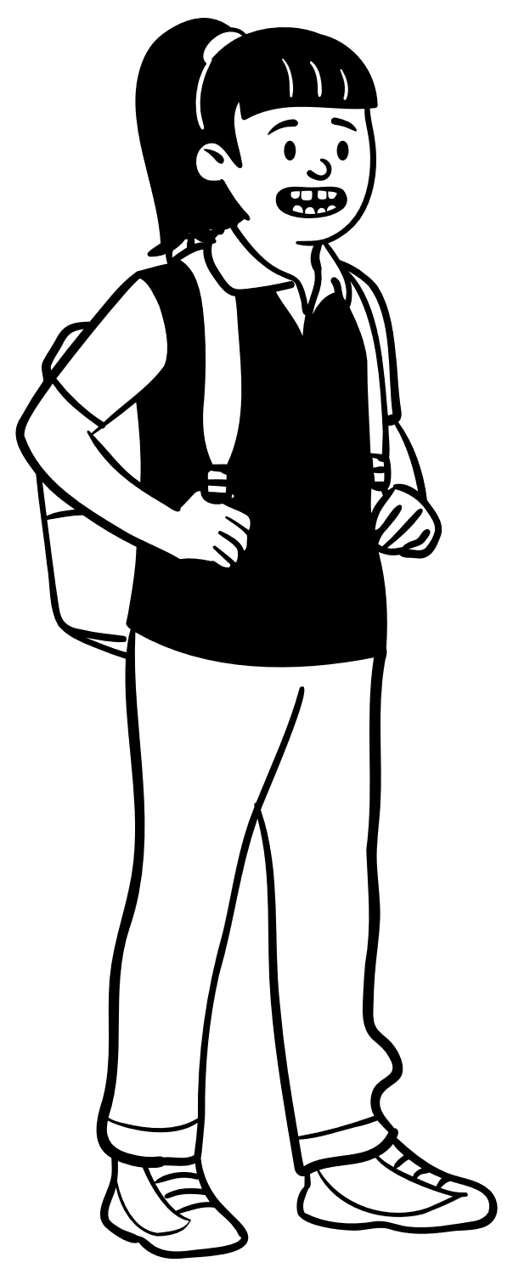
Vamos por el pueblo
Vamos por el pueblo
Hay mercados y tiendas
¡Hola vecinos!
¿Cómo están?
¡Muy bien! ¡Vámonos!

Slide 5
La heladería

Slide 6
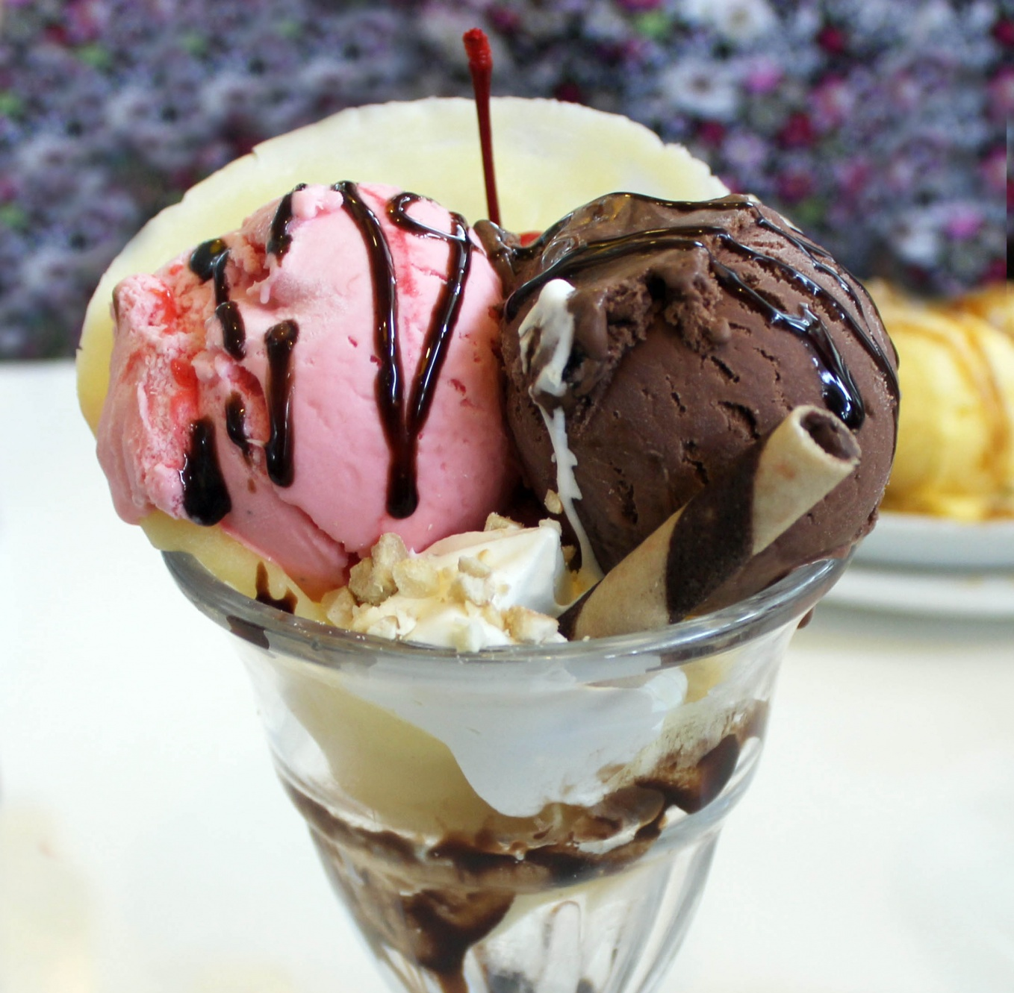
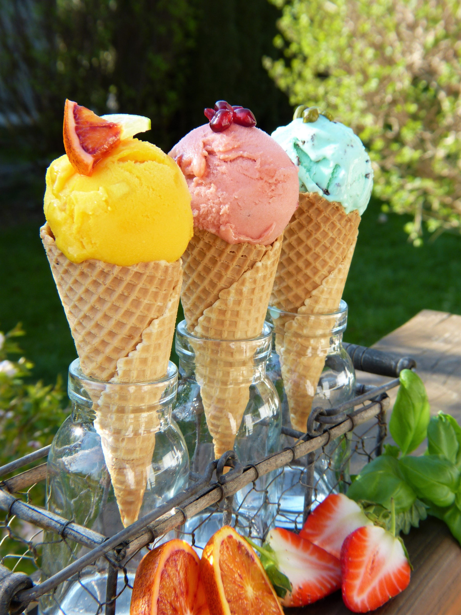
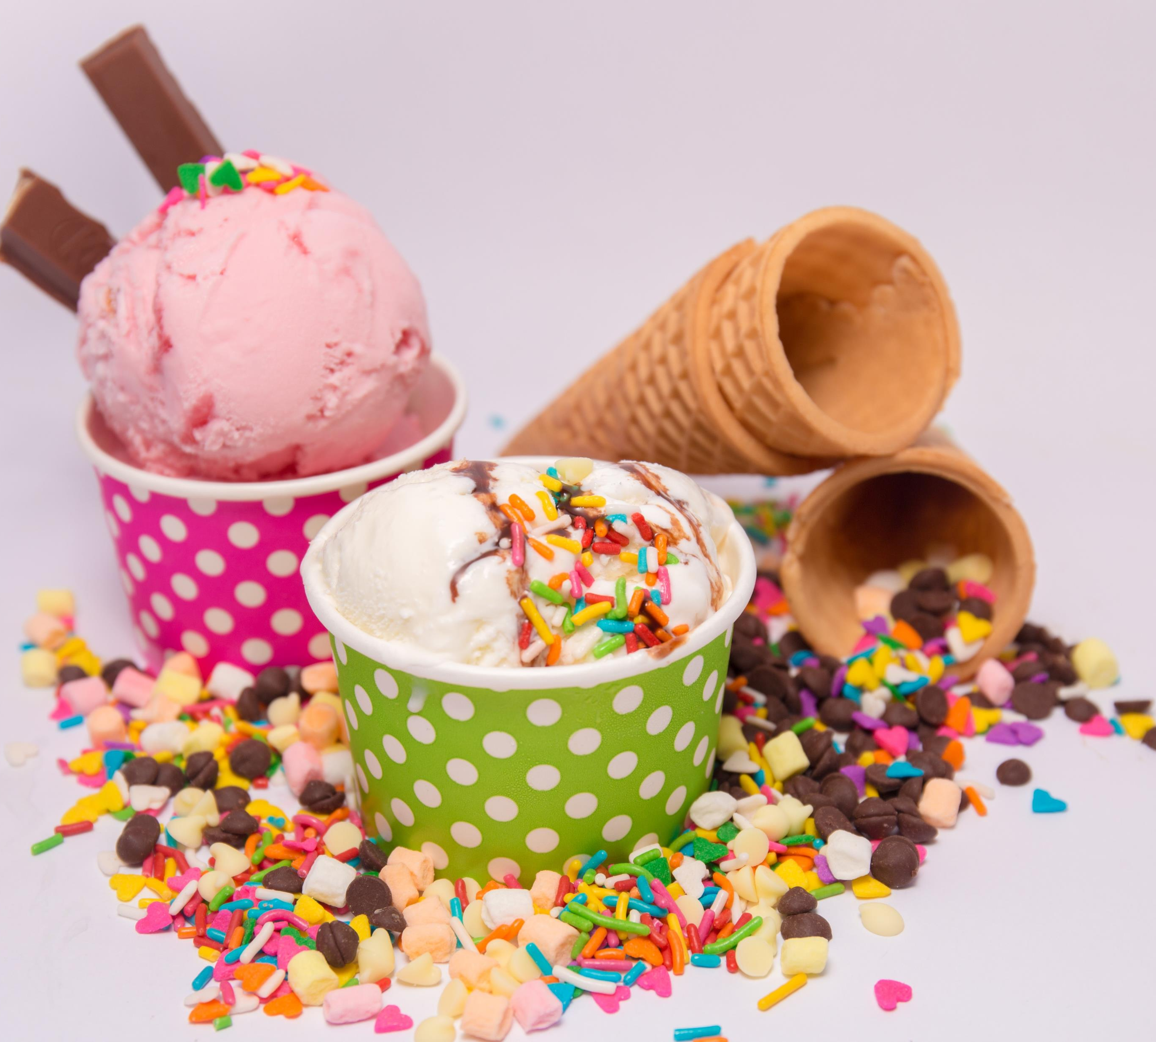
El helado

Slide 7
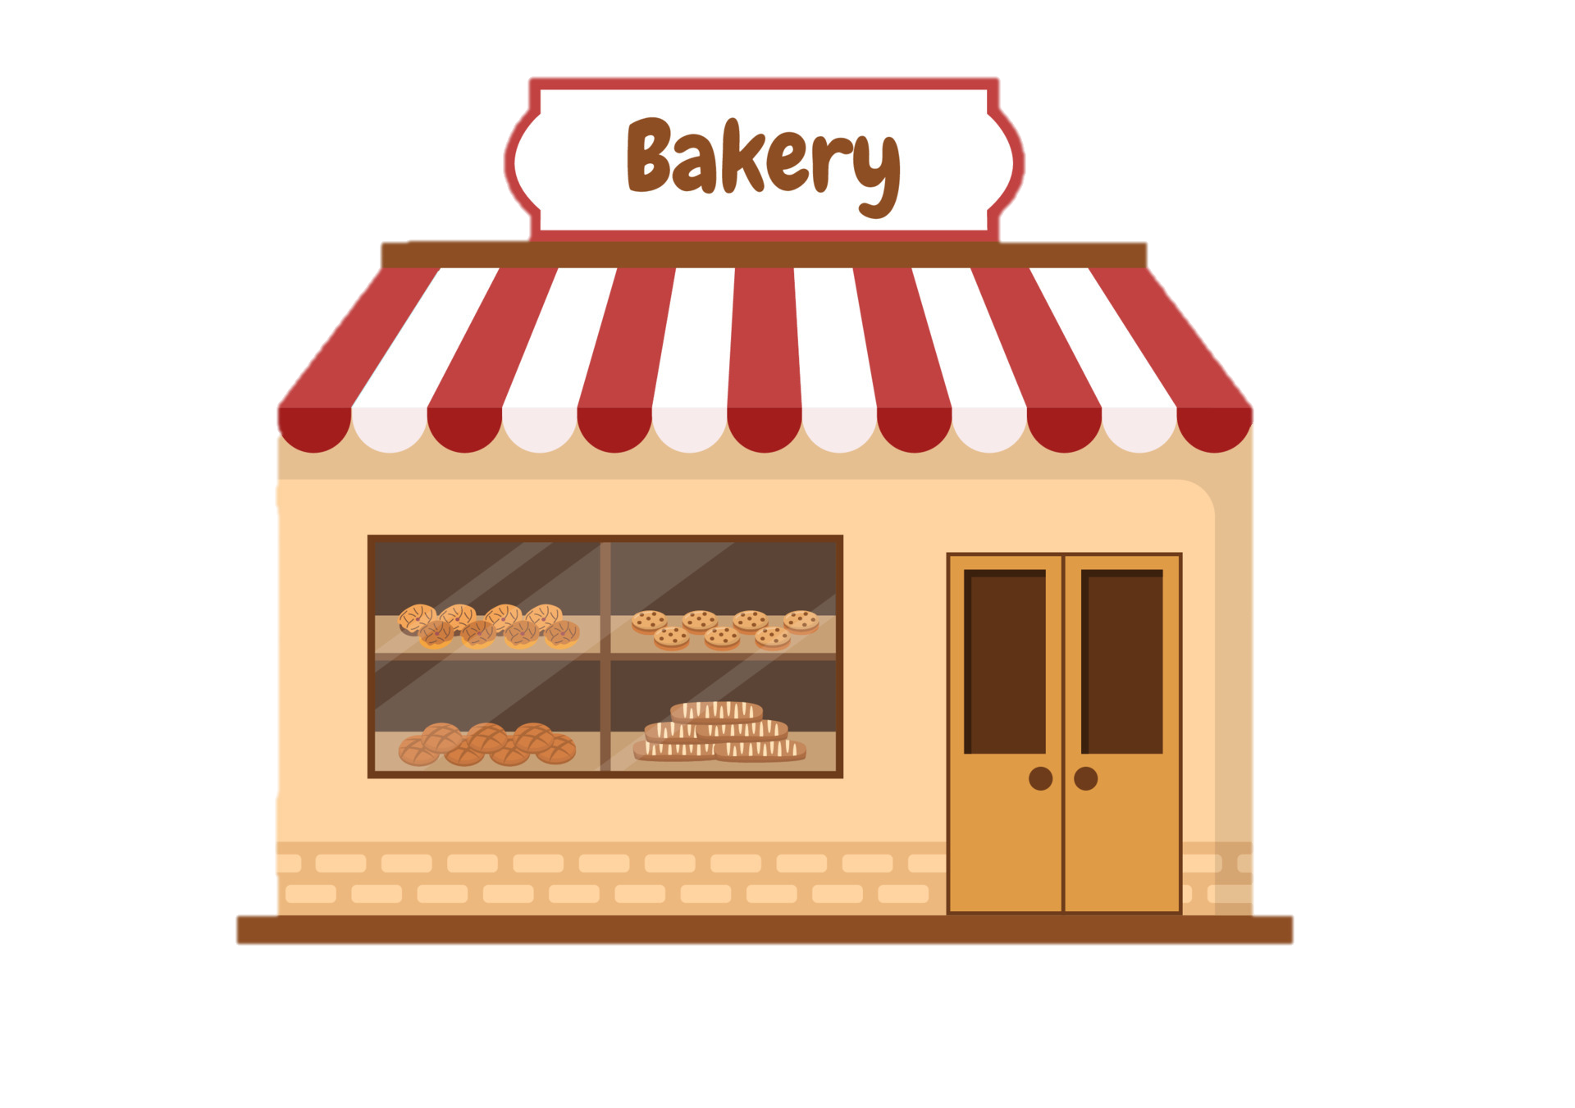

Slide 8
La panadería

Slide 9
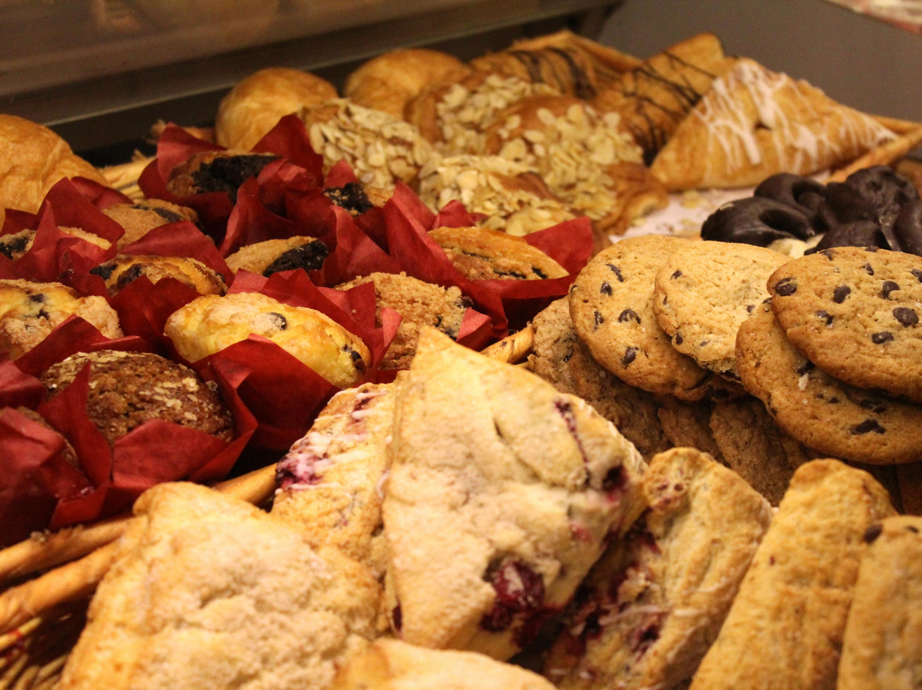
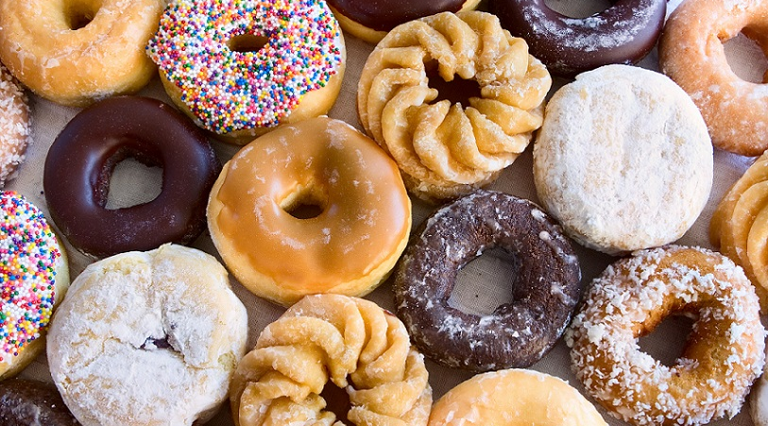
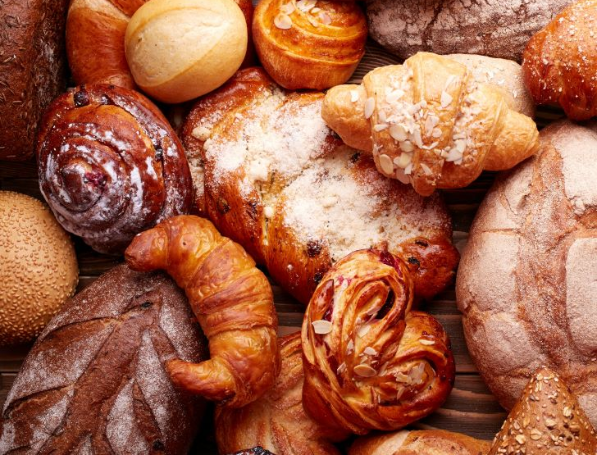
El pan

Slide 11
La librería

Slide 12
El libro

Slide 13
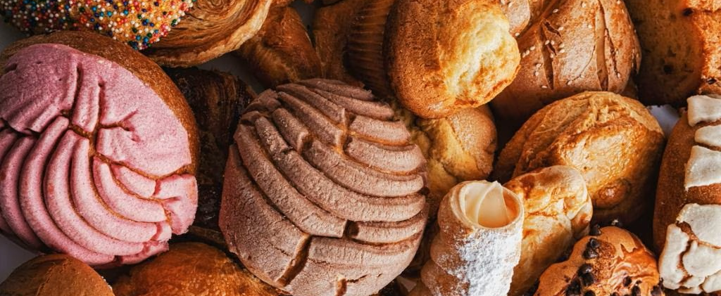
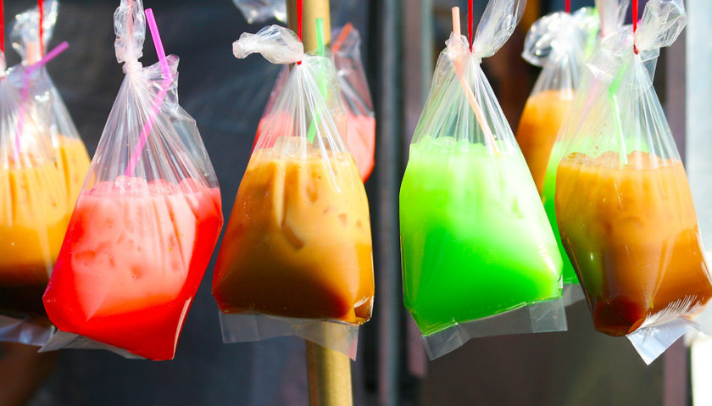

Slide 15
Buenas Noches
Buenas noches, Buenas noches
¿Cómo estás?, ¿Cómo estás?
Muy bien, gracias, Muy bien, gracias
Ya me voy, Ya me voy

